Slide 1

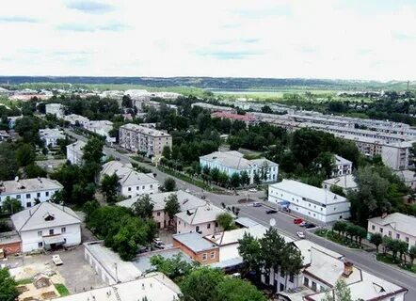


АМУРСКАЯ ОБЛАСТЬ
ИНВЕСТИЦИОННЫЙ ПРОФИЛЬ
ГОРОДСКОГО ОКРУГА ГОРОДА РАЙЧИХИНСК
ИНВЕСТИЦИОННЫЙ ПРОФИЛЬ ГОРОДСКОГО ОКРУГА ГОРОДА РАЙЧИХИНСК

Slide 2







ПРЕИМУЩЕСТВА
ГОРОДСКОГО ОКРУГА ГОРОДА РАЙЧИХИНСК
преимущества
ПРОМЫШЛЕННОСТЬ
Добыча полезных ископаемых
Обрабатывающие производство
ТРАНСПОРТНАЯ ДОСТУПНОСТЬ ОКРУГА
НАЛИЧИЕ ПОЛЕЗНЫХ ИСКОПАЕМЫХ
Выход на транссибирскую железнодорожную
магистраль через ветку Холодный ключ – Бурея
Региональная автомобильная дорога
Бурый уголь,
Кварцевые пески,
Огнеупорная глина
Алгопоритовая глина
СВОБОДНЫЕ ИНВЕСТИЦИОННЫЕ ПЛОЩАДКИ
1 greenfield'oв,
8 незадействованных площадей на предприятиях, учреждений
СВОБОДНЫЕ ЗЕМЛИ
6 земельных участков для строительства, общей площадью 79,7га
8 земельных участков для развития сельского хозяйства, общей площадью 35,5 га
ТУРИСТИЧЕСКИЕ
ДОСТОПРИМЕЧАТЕЛЬНОСТИ
НАЛИЧИЕ МЕСТОРОЖДЕНИЙ ПОЛЕЗНЫХ ИСКОПАЕМЫХ
СВОБОДНЫЕ ЗЕМЛИ СЕЛЬСКОХОЗЯЙСТВЕННОГО НАЗНАЧЕНИЯ
(кварцевые пески, строительный камень, цеолиты)
Природные объекты
Памятники истории и культуры
40 земельных участков общей площадью 4776 га

Slide 3

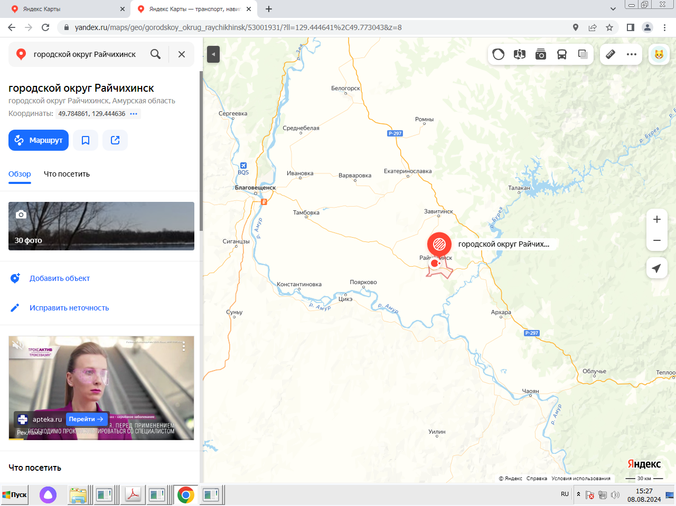





ОБЩАЯ ХАРАКТЕРИСТИКА
ГОРОДСКОГО ОКРУГА ГОРОДА РАЙЧИХИНСК
общая характеристика
17139 чел
численность
населения МО, 2024 г.
15665 чел
население г. Райчихинск
2024 г.
Благовещенск
221,23
кв.км
3
населённых пункта
пгт. Новобурейский
Площадь МО
Райчихинск
транспортная доступность округа
автотранспорт
жд
автотранспорт
Р- 297 «Амур»
Станция «Холодный ключ
Р-461 – 160 км
на ветке Бурея - Холодный Ключ с выходом на Транссибирскую железнодорожную магистраль.
Чита ➝
Хабаровск
Благовещенск-Гомелевка
автомобильные дороги местного значения
С твердым покрытием 88,6% 142,7 км
Соответствуют нормам 22,7% 36,5 км

Slide 4
СОЦИАЛЬНО-ЭКОНОМИЧЕСКИЕ ПОКАЗАТЕЛИ
ГОРОДСКОГО ОКРУГА ГОРОДА РАЙЧИХИНСК
социально-экономические показатели
Объем инвестиций
в основной капитал млн. руб.
354,9 439,4 375,3
СТРУКТУРА ОТГРУЖЕННОЙ ПРОДУКЦИИ ПО ВИДАМ ЭКОНОМИЧЕСКОЙ ДЕЯТЕЛЬНОСТИ В 2024 ГОДУ (%)
Среднегодовая численность населения, чел.
17423 17340 17139
Объем отгруженных товаров, млн. руб.
Добыча полезных ископаемых
Обрабатывающие производство
Обеспечение электрической энергией, паром и газом
Водоснабжение;
водоотведение, организация сбора и утилизации отходов, деятельность по ликвидации загрязнений
78,05%
2127,2
1794,6
1779,6
0,62%
16,83%
Средняя з/п рублей
Число субъектов СМП, ед.
326 337 349
48926,6
55120,3
64430,9
4,50%
Оборот розничной торговли, млн. руб.
717,4 1303,7 1597,1
2022 год
2023 год
2024 год

Slide 5


занятость и доходы населения
ЗАНЯТОСТЬ И ДОХОДЫ НАСЕЛЕНИЯ
СРЕДНЕМЕСЯЧНАЯ ЗАРАБОТНАЯ ПЛАТА РАБОТНИКОВ В 2024 ГОДУ
темп роста*%
Численность занятых в экономике в 2024 г. 6192 человек (104,4% к 2023 году)
116,9
115,9
*к 2023 году
СРЕДНЕМЕСЯЧНАЯ ЗАРАБОТНАЯ РАБОТНИКОВ
В 2024 ГОДУ
0,3%
30
чел.
регистрируемая безработица
безработные граждане*
ИНВЕСТИЦИОННЫЙ ПРОФИЛЬ ГОРОДСКОГО ОКРУГА ГОРОДА РАЙЧИХИНСК

Slide 6








РЕСУРСНАЯ БАЗА
ресурсная база
КЛИМАТ
МЕСТОРОЖДЕНИЯ и ПРОЯВЛЕНИЯ
Умеренно-континентальный с муссонными чертами
средняя температура:
в январе - 28,8 ℃ , в июле + 21,7℃
количество осадков в год - 600-700 мм
Райчихинское месторождение
бурого угля
Добыча — 14,5 млн. тонн в год
Бурый уголь, песок
Токинское месторождения глины песко-гравий, огнеупорная глина, алгопоритовая глина
ЛЕСА И ВОДЫ
ЗЕМЛИ
общая площадь 221,23 тыс. га
земельные участки пригодные для развитие сельского хозяйства
34,2 тыс. га
земельные участки пригодные для строительства производственных помещений
79,7 тыс. га
Лесной массив смешенный:
сосна, дуб, береза, липа, клен, осина, тополь, ива , амурский бархат
Почва
дерново-подзолистая, супесчаная

Slide 7




СОЦИАЛЬНАЯ ИНФРАСТРУКТУРА
социальная инфраструктура
ОБРАЗОВАНИЕ
ЗДРАВОХРАНЕНИЕ
СПОРТ
КУЛЬТУРА И ИСКУССТВО
3
учреждения дошкольного образования
818
воспитанников
160
стационарных коек
5
амбулаторно- поликлинических учреждений
2
стационарных учреждения
1
крытый каток
1
учреждение
клубного типа
5
12
спортзалов
1
Центральная библиотека
учреждений
школьного
образования
2382
учащихся
1
бассейн
1
музей
2
учреждения среднего
профессионального образования
1338
учащихся
27
спортивных сооружений
1
детская школа искусств
1
Центр спорта

Slide 8
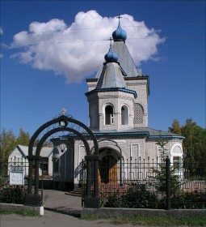
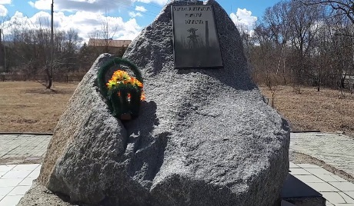

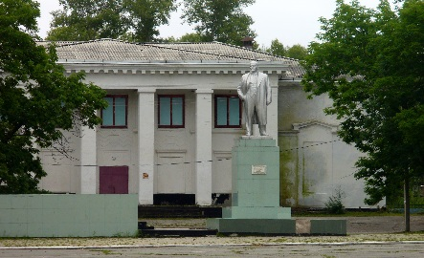
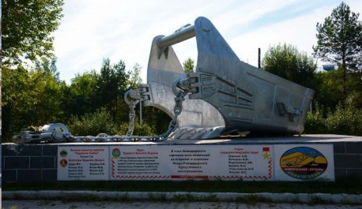
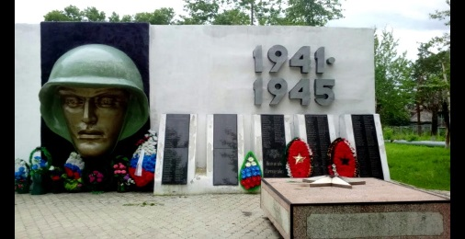
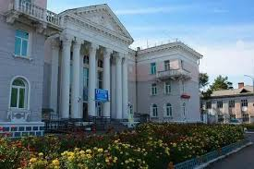

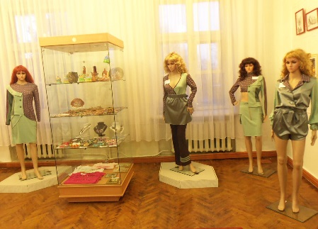
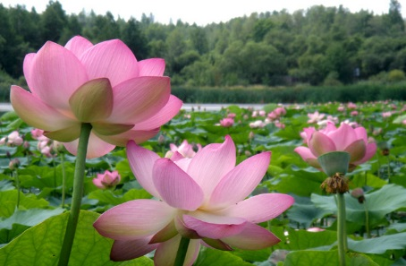
ДОСТОПРИМЕЧАТЕЛЬНОСТИ ГОРОДСКОГО ОКРУГА ГОРОДА РАЙЧИХИНСК
туризм
+70,%**
Проведено 55 выставок
28419
человек
обслужено в 2024 г.
Владимирской иконы Божией Матери
Закладной камень «Жертвам политических репрессий»
Памятник-символ Героям Социалистического труда
276
экскурсий
проведено в 2024 г.
Обслужино 20107 в музеи
вне музея 13693
Памятник В. И. Ленину
Мемориальный комплекс райчихинскам погибшим в годы Великой Отечественной войны 1941-1945 гг.
география туристов
Бурейский округ •
Зея
Благовещенск • Владивосток
Архаринский округ - Санкт-Петербург
Завитинский округ - Москва
Прогресс
Хабаровск
Дворец детей
и юношества
.
- Севостополь
Краеведский музей города Райчихинск
Озеро «Кувшинка»

Slide 9
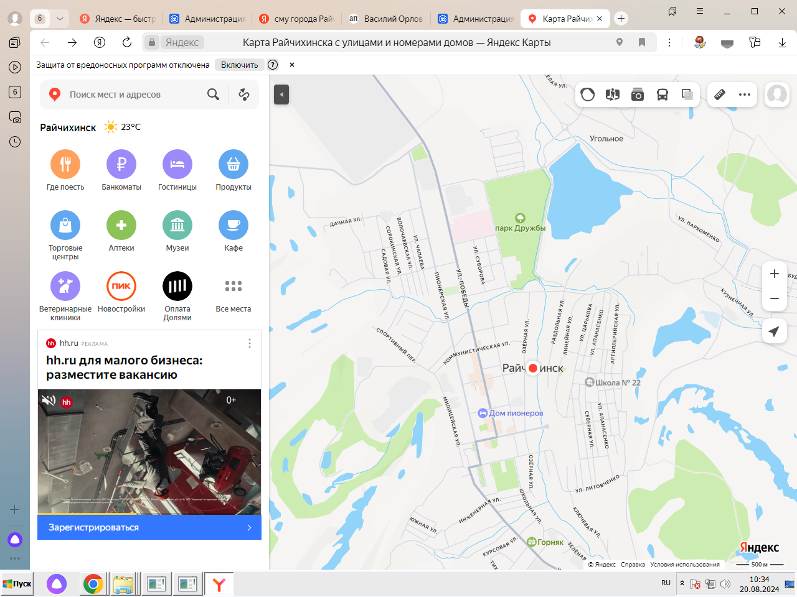
ТУРИЗМ
ТУРИСТИЧЕСКИЕ МАРШРУТЫ
туризм
ОРГАНИЗОВАННЫЕ ТУРИСТИЧЕСКИЕ МАРШРУТЫ
пгт. Талакан
Озеро Кувшинка
Краеведческий музей - озеро лотосов «Кувшинка»
Краеведческий музей города Райчихинск - раздел постоянной экспозиции «Этот день мы приближали, как могли» краеведческого музея г.Райчихинск, посвященные теме Великой Отечественной войны 1941 – 1945 гг. (МАУК «Краеведческий музей»)– мемориальный комплекс райчихинцам, погибшим в годы Великой Отечественной войны 1941 – 1945 гг. - «Мемориал памяти» - дом Героя Советского Союза Покачалова Николая Николаевича – Памятник-символ Героям Социалистического труда
с. Долдыкан
Памятники
г. Райчихинск
Озеро Кувшинка
Ковш
Краеведческий музей
пгт. Бурея
пгт. Новобурейский
Памятники
ИНВЕСТИЦИОННЫЙ ПРОФИЛЬ ГОРОДСКОГО ОКРУГА ГОРОДА РАЙЧИХИНСК

Slide 10
ОСНОВНЫЕ ОРГАНИЗАЦИИ
основные организации
НАИМЕНОВАНИЕ КОМПАНИИ | СФЕРА ДЕЯТЕЛЬНОСТИ | ВЫРУЧКА, млн. рублей/ | ЧИСЛЕННОСТЬ РАБОТНИКОВ
ОАО «Амурский уголь» | Добыча полезных ископаемых | 1307,484 | 1342
ООО «Тепловодоканал" | Производство и передача теплоэнергии и распределение пара и горячей воды | 383,852 | 389
ООО «СМУ» | Строительно-монтажные работы; производства асфальта, бетонных изделий (дорожная плитка, бордюры) | 251,237 | 146
ООО «Хлебозавод» | Производство хлеба и хлебобулочных и кондитерских изделий | 16,68 | 38

Slide 11






РЕАЛИЗУЕМЫЕ ИНВЕСТИЦИОННЫЕ ПРОЕКТЫ
реализуемые инвестиционные проекты
НАИМЕНОВАНИЕ КОМПАНИИ | СФЕРА ДЕЯТЕЛЬНОСТИ | ИНВЕСТИЦИИ млн. руб. | СРОКИ РЕАЛИЗАЦИИ
Администрация города Райчихинск | Благоустройство Центрального парка | 153,05 | 2024-2025
ИП Василькова Н.А. | Разведение крупного рогатого скота | 6,6 | 2024-2025
Администрация города Райчихинск | Капитальный ремонт улицы Музыкальной | 229,0 | 2025
Администрация города Райчихинск | Благоустройство дворовой территории по ул. Калинина,1 | 8,00 | 2025
ИП Меретин К.А. | Строительство гаражного комплекса | 13,0 | 2025
Администрация города
Райчихинск Площадка для выгула собак 4,04 2025

Slide 12


ПЛАНИРУЕМЫЕ ИНВЕСТИЦИОННЫЕ ПРОЕКТЫ
планируемые инвестиционные проекты
НАИМЕНОВАНИЕ КОМПАНИИ | СФЕРА ДЕЯТЕЛЬНОСТИ | ИНВЕСТИЦИИ млн. руб. | СРОКИ РЕАЛИЗАЦИИ
Администрация города Райчихинск | Капитальный ремонт здания библиотеки | 13,97 | 2025-2026
Администрация города Райчихинск | Капитальный ремонт улицы общественной бани | 43,79 | 2025-2026

Slide 13
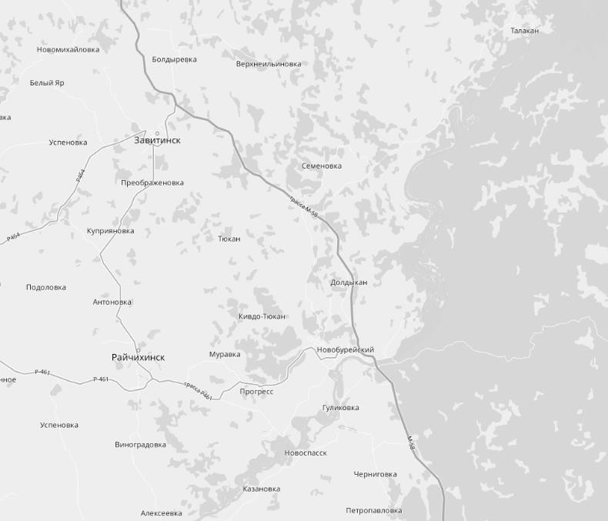







СВОБОДНЫЕ ИНВЕСТИЦИОННЫЕ
ПЛОЩАДКИ
свободные инвестиционные площадки
1
ИНВЕСТИЦИОННАЯ ПЛОЩАДКА
Общей площадью 15,81 ГА
1 greenfield'oв
ТАРИФЫ
80,29 руб.
холодная вода (м3)
10,78 руб.
электроэнергия (кВт ч.)
1
35.94 руб.
водоотведение (м3)
3981.94 руб.
отопление (за ед. энергии)
Райчихинск
Ознакомиться с подробной информацией о площадках, точках подключения, ресурсных мощностях, транспортной и инженерной инфраструктуре можно на сайте https://ray.amurobl.ru/upload/iblock/8a3/irxm01cm1mxtbe700zb6f336oq8sn5f6.docx
Ознакомиться с реестром муниципального имущества в округе можно
на сайте
https://ray.amurobl.ru/upload/iblock/fd0/c8jl2o1d0df10okr7d3o4uorxhdf0acu.xls
…
количество свободных инвестиционных площадок

Slide 14
ПЕРЕЧЕНЬ ЗЕМЕЛЬНЫХ УЧАСТКОВ, ПРИГОДНЫХ ДЛЯ СТРОИТЕЛЬСТВА ПРОИЗВОДСТВЕННЫХ ПОМЕЩЕНИЙ
Земельные участки для строительства производственных помещений
№ п/п | Расположение площадки, адрес, удаленность от муниципального образования, от областного центра | Площадь, (кв.м./га) | Наличие инженерной инфраструктуры (водопровод, канализация, линия электропередачи, коммуникация и т.п.) | Условия пользования для арендатора (аренда/продажа) | Собственник площадки (арендатор), адрес, телефон
1 | обл. Амурская, г. Райчихинск, ул. Ключевая, д. 22, удаленность от муниципального образования 0 км, от областного центра 160 км 28:04:010102:0113 | 2103/0,2103 | автодорога, ЛЭП | аренда или продажа | Учреждение Комитет по управлению имуществом г. Райчихинска Амурской области. Амурская обл., г. Райчихинск, ул. Победы, д.3 тел. 8 (41647) 2-45-93
2 | обл. Амурская, г. Райчихинск, ул. Волочаевская, удаленность от муниципального образования 0 км, от областного центра 160 км 28:04:010203:0029 | 43/0,0043 | автодорога, ЛЭП | аренда или продажа | Учреждение Комитет по управлению имуществом г. Райчихинска Амурской области. Амурская обл., г. Райчихинск, ул. Победы, д.3 тел. 8 (41647) 2-45-93
3 | обл. Амурская, г. Райчихинск, ул. Дальневосточная, д. 21, 21а, удаленность от муниципального образования 0 км, от областного центра 160 км 28:04:010452:0004 | 9201/0,9201 | автодорога, ЛЭП | аренда или продажа | Учреждение Комитет по управлению имуществом г. Райчихинска Амурской области. Амурская обл., г. Райчихинск, ул. Победы, д.3 тел. 8 (41647) 2-45-93
4 | обл. Амурская, а/дорога Благовещенск-Гомелевка, удаленность от муниципального образования 0 км, от областного центра 160 км 28:04:010533:0054 | 368/0,0368 | автодорога, ЛЭП | аренда или продажа | Учреждение Комитет по управлению имуществом г. Райчихинска Амурской области. Амурская обл., г. Райчихинск, ул. Победы, д.3 тел. 8 (41647) 2-45-93
5 | обл. Амурская, г. Райчихинск, 1 км к юго-востоку от п. Широкий, 100 м от автодороги Благовещенск-Гомелевка, удаленность от муниципального образования 0 км, от областного центра 160 км КК 28:04:040003 | 255000/25,5 | автодорога, ЛЭП | аренда или продажа | Учреждение Комитет по управлению имуществом г. Райчихинска Амурской области. Амурская обл., г. Райчихинск, ул. Победы, д.3 тел. 8 (41647) 2-45-93
6 | обл. Амурская, г. Райчихинск, в 721 м от северо-западной границы п. Зельвино по направлению на северо-запад, удаленность от муниципального образования 0 км, от областного центра 160 км КК 28:04:010515 | 529845/52,9845 | автодорога, ЛЭП | аренда или продажа | Учреждение Комитет по управлению имуществом г. Райчихинска Амурской области. Амурская обл., г. Райчихинск, ул. Победы, д.3 тел. 8 (41647) 2-45-93

Slide 15
ПЕРЕЧЕНЬ ЗЕМЕЛЬНЫХ УЧАСТКОВ, ПРИГОДНЫХ ДЛЯ РАЗВИТИЯ СЕЛЬСКОГО ХОЗЯЙСТВА
Земельные участки для развития сельского хозяйства
№ п/п | Расположение площадки, адрес, удаленность от муниципального образования, от областного центра | Площадь (кв.м./га) | Наличие инженерной инфраструктуры (водопровод, канализация, линия электропередачи, коммуникация и т.п.) | Условия пользования для арендатора (аренда/продажа) | Собственник площадки (арендатор), адрес, телефон
1 | обл. Амурская, г. Райчихинск, ул. Победы, от муниципального образования 0 км, от областного центра 160 км 28:04:000000:113 | 3376400/33,76 | автодорога, ЛЭП | аренда или продажа | Учреждение Комитет по управлению имуществом г. Райчихинска Амурской области. Амурская обл., г. Райчихинск, ул. Победы, д.3 тел. 8 (41647) 245-93
2 | обл. Амурская, г. Райчихинск, земельный участок расположен в 170 м на юго-запад от ВЭС, удаленность от муниципального образования 0 км, от областного центра 160 км 28:04:010133:0051 | 1004/0,1004 | автодорога, ЛЭП | аренда или продажа | Учреждение Комитет по управлению имуществом г. Райчихинска Амурской области. Амурская обл., г. Райчихинск, ул. Победы, д.3 тел. 8 (41647) 245-93
3 | обл. Амурская, г. Райчихинск, ул. Голикова, удаленность от муниципального образования 0 км, от областного центра 160 км 28:04:010433:0003 | 463/0,0463 | автодорога, ЛЭП | аренда или продажа | Учреждение Комитет по управлению имуществом г. Райчихинска Амурской области. Амурская обл., г. Райчихинск, ул. Победы, д.3 тел. 8 (41647) 245-93
4 | обл. Амурская, г. Райчихинск, ул. Артиллерийская, удаленность от муниципального образования 0 км, от областного центра 160 км 28:04:010461:0033 | 546/0,0546 | автодорога, ЛЭП | аренда или продажа | Учреждение Комитет по управлению имуществом г. Райчихинска Амурской области. Амурская обл., г. Райчихинск, ул. Победы, д.3 тел. 8 (41647) 245-93
5 | обл. Амурская, г. Райчихинск, ул. Колхозная, д. 81, удаленность от муниципального образования 0 км, от областного центра 160 км 28:04:010530:0011 | 2433/0,2433 | автодорога, ЛЭП | аренда или продажа | Учреждение Комитет по управлению имуществом г. Райчихинска Амурской области. Амурская обл., г. Райчихинск, ул. Победы, д.3 тел. 8 (41647) 245-93
ИНВЕСТИЦИОННЫЙ ПРОФИЛЬ ГОРОДСКОГО ОКРУГА ГОРОДА РАЙЧИХИНСК

Slide 16




МЕРЫ ГОСУДАРСТВЕННОЙ ПОДДЕРЖКИ
меры господдержки
ОРГАНИЗАЦИОННЫЕ МЕРЫ ПОДДЕРЖКИ
Сопровождение инвесторов в режиме «одного окна»
https://ray.amurobl.ru/upload/iblock/3d4/676xgz3ilwutqkycyem8q3o368r2z724.doc
Предоставление субсидий.
- на возмещение части затрат на приобретение ремонт не жилых помещений, а также приобретение строительных материалов. https://ray.amurobl.ru/upload/iblock/051/rg0sy1jeuyy9nx0zvajhunxpqmes2j3l.docx)
на приобретение оборудования в целях создания, развития модернизации производства товаров, работ и услуг. https://ray.amurobl.ru/upload/iblock/a5f/xk30e3z2rc29752z3ppgnh0ue11a1svr.pdf
по возмещению уплаты первого взноса (аванса) при заключении договоров финансовой уплаты https://ray.amurobl.ru/upload/iblock/c11/vd39s8v7sxskyxf5s78chd866mipxpfy.docx
ФИНАНСОВЫЕ МЕРЫ ПОДДЕРЖКИ
Открытый конкурс на право получение муниципальной гарантии https://ray.amurobl.ru/upload/iblock/e57/r05gs10synwego5nhjc3v543ann3gdq9.pdf
Перечень муниципального имущества, свободного от прав третьих лиц предоставления во владение и в пользование на долгосрочной основе
https://ray.amurobl.ru/upload/iblock/746/ay53x6hdxyvfjrjwsbnohduai3829phq.docx
МУНИЦИПАЛЬНАЯ ГАРАНТИЯ
ИМУЩЕСТВЕННЫЕ МЕРЫ ПОДДЕРЖКИ
ИНВЕСТИЦИОННЫЙ ПРОФИЛЬ ГОРОДСКОГО ОКРУГА ГОРОДА РАЙЧИХИНСК

Slide 17










ИНФРАСТРУКТУРА ПОДДЕРЖКИ БИЗНЕСА
меры господдержки
Центр «Мой Бизнес 28»
Центр кластерного развития
Центр кредитной поддержки
Фонд развития
Амурской области
https://fond.amurobl.ru
https://business.amurobl.ru
https://business.amurobl.ru
https://бизнескредит28.рф
https://visitamur.ru
Агентство по привлечению инвестиций
Фонд содействия кредитованию
Центр поддержки
экспорта
Центр поддержки
экспорта
https://invest.amurobl.ru
https://business.amurobl.ru
https://amurexport.ru
H
https://xn--90ab5f.xn--p1ai
https://fond.amurobl.ru

Slide 18




МИНИСТЕРСТВА, ОКАЗЫВАЮЩИЕ ПОДДЕРЖКУ
ПРЕДПРИНИМАТЕЛЯМ И ИНВЕСТОРАМ
меры господдержки
МИНИСТЕРСТВО
ЭКОНОМИЧЕСКОГО РАЗВИТИЯ И ВНЕШНИХ СВЯЗЕЙ АМУРСКОЙ ОБЛАСТИ
МИНИСТЕРСТВО ЖИЛИЩНО-
КОММУНАЛЬНОГО ХОЗЯЙСТВА АМУРСКОЙ ОБЛАСТИ
МИНИСТЕРСТВО СТРОИТЕЛЬСТВА И АРХИТЕКТУРЫ АМУРСКОЙ ОБЛАСТИ
МИНИСТЕРСТВО ПРИРОДНЫХ
РЕСУРСОВ АМУРСКОЙ ОБЛАСТИ
МИНИСТЕРСТВО ИМУЩЕСТВЕННЫХ ОТНОШЕНИЙ АМУРСКОЙ ОБЛАСТИ
МИНИСТЕРСТВО ТРАНСПОРТА И
ДОРОЖНОГО ХОЗЯЙСТВА АМУРСКОЙ ОБЛАСТИ
МИНИСТЕРСТВО СЕЛЬСКОГО ХОЗЯЙСТВА АМУРСКОЙ ОБЛАСТИ
МИНИСТЕРСТВО ЦИФРОВОГО РАЗВИТИЯ И СВЯЗЕЙ АМУРСКОЙ ОБЛАСТИ

Slide 19



КОНТАКТЫ
контакты
МИНИСТЕРСТВО ЭКОНОМИЧЕСКОГО РАЗВИТИЯ И ВНЕШНИХ СВЯЗЕЙ АМУРСКОЙ ОБЛАСТИ
Амурская область, г. Благовещенск, ул Ленина, 135
deportament@economy.amurobl.ru
ИНВЕСТИЦИОННЫЙ УПОЛНОМОЧЕННЫЙ
ПАРФЕНЮК СЕРГЕЙ ЕВГЕНЬЕВИЧ
8(41647)23-0-14
8 (4162) 232-100
Первый заместитель главы города
zkh-ray@mail,ru
АДМИНИСТРАЦИЯ ГОРОДСКОГО ОКРУГА ГОРОДА РАЙЧИХИНСК
Амурская область,
г. Райчихинск
ул..Победы,, д.3
ОТДЕЛ ЭКОНОМИКИ И ПРОГНОЗИРОВАНИЯ
ЦАПЛИНА ЕЛЕНА ВИКТОРОВНА
8(41647) 23-4-24
8(41647)22-2-29
raymir05l@mail,ru
Начальник отдела
rayeconom@mail.ru
АНО «АГЕНТСТВО АМУРСКОЙ ОБЛАСТИ ПО ПРИВЛЕЧЕНИЮ ИНВЕСТИЦИЙ»
8(4162)772-609
Амурская область, г. Благовещенск, ул Амурская, 38
Invest.amurobl@mail.ru

